Slide 1
Secretaria de Estado da Saúde
Superintendência de Planejamento e Gestão
Diretoria de Planejamento, Controle e Avaliação
Gerência de Planejamento do SUS
INSTRUMENTOS BÁSICOS DE PLANEJAMENTO

Slide 2
Bases legais do Planejamento na saúde
Lei nº 8.080 de 19/09/1990
Lei nº 8.142 de 28/12/1990
Sistema de Planejamento do SUS
Foi regulamentado pela Portaria nº 3.085 de 01/12/2006
Atuação continua, articulada, integrada e solidária das áreas de planejamento das três esferas de gestão do SUS ( BRASIL,2009).

Slide 3
Instrumentos básicos de Planejamento
Plano de Saúde
Programação Anual de Saúde
Relatório Anual de Gestão
Relatório Detalhado Quadrimestral
(Lei Complementar nº 141/2011)
Monitoramento e avaliação

Slide 4
Plano de Saúde
...É O PRODUTO DO PROCESSO DE PLANEJAMENTO
.....A REALIZAÇÃO DO PLANO DE SAÚDE DEPENDE DA COLABORAÇÃO DE VÁRIAS PESSOAS.

Slide 5
Plano de Saúde
No âmbito do Sistema de Planejamento do SUS - é o instrumento que a partir de uma análise situacional apresenta as intenções e os resultado a serem buscados no período de quatro anos, expressos em objetivos, diretrizes e metas.
Do ponto de vista da estrutura, deve conter minimamente:
Análise situacional;
Objetivos, diretrizes e metas.

Slide 6
Plano de Saúde
Eixos norteadores para apresentação da análise situacional e dos objetivos, diretrizes e metas são:
Condições de saúde da população concentra os compromissos e responsabilidades exclusivas do setor saúde;
2. Determinantes e condicionantes de saúde concentra medidas compartilhadas ou sob a coordenação de outros setores – intersetorialidade;
3.Gestão em saúde Compreendem o planejamento, a descentralização/regionalização, o financiamento, a participação social, a gestão do trabalho e da educação em saúde, a infra-estrutura e a informação em saúde.

Slide 7
O que é objetivo?
Plano de Saúde
Os objetivos expressam o que se pretende fazer acontecer a fim de superar, reduzir, eliminar ou controlar os problemas identificados.
Reorganizar a AB visando garantir a integralidade da atenção à saúde

Slide 8
Plano de Saúde
O que são diretrizes?
As diretrizes são formulações que indicam as linhas de ação a serem seguidas. São expressas de forma objetiva
Ampliação da cobertura de ESF

Slide 9
Plano de Saúde
O que são metas?
As metas são expressões quantitativas de um objetivo. As metas concretizam o objetivo no tempo e esclarecem e quantificam “o que”, “para quem”, “quando”.
Implantar 12 equipes de ESF

Slide 10
Plano de Saúde
Cronologia do PMS
2013
2014
2015
2016
2017
1
2
3
4
5 ano
Mandato
Elaboração
e Aprovação
Vigência do PES

Slide 11
PROGRAMAÇÃO ANUAL DE SAÚDE

Slide 12
PROGRAMAÇÃO ANUAL DE SAÚDE
é o instrumento que operacionaliza as intenções expressas no Plano de Saúde de forma sistematizada.
Representa recortes anuais do Plano de Saúde e possui caráter propositivo;
É referência para a construção do Relatório Anual de Gestão.

Slide 13
PROGRAMAÇÃO ANUAL DE SAÚDE
Contém:
as ações no ano específico que irão garantir o alcance dos objetivos do Plano de Saúde;
as metas anuais que são expressões quantitativas de um objetivo.
os recursos orçamentários necessários ao cumprimento da Programação;
os indicadores para o monitoramento e avaliação da Programação Anual de Saúde. Indicador é um índice que reflete uma situação determinada, a partir da relação entre variáveis e permite medir mudanças e determinar o grau de cumprimento de metas.

Slide 14
PROGRAMAÇÃO ANUAL DE SAÚDE
o período - prazo de início e término para desenvolvimento da ação.
Identificar os responsáveis – ator e /ou atores que executaram a ação e seu monitoramento.
recurso ou item orçamentário – valor do recurso utilizado, fonte ou item orçamentário do PPA.
áreas responsáveis e as parcerias necessárias para a execução das ações, as quais representam o que se pretende fazer para o alcance dos objetivos.
O modelo atende aos objetivos, diretrizes e metas do plano
e segue os eixos prioritários.
Ações | Meta | Indicador | Início da Ação | Previsão Final | Setor | Nome do Responsável | Item PPA / portaria específica | Setor de dependência da ação | Valor (R$)
Apoiar a implantação de Equipes de Saúde na Estratégia de Saúde da Família | 12 Equipes | Nº de Equipes Implantadas | Janeiro | Dezembro | Atenção Básica | fulano | Incentivo financeiro Estadual para o atendimento da AB – Co-financiamento AB -Deliberação CIB | Gerente da AB | 8.182.728,00

Slide 15
RELATÓRIO ANUAL DE GESTÃO – RAG
SARGSUS

Slide 16
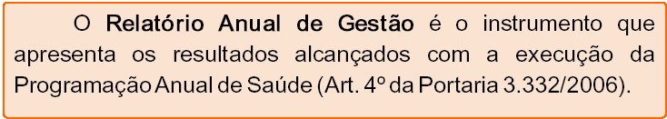
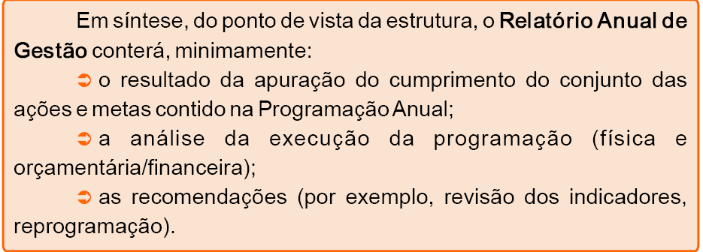
RELATÓRIO ANUAL DE GESTÃO

Slide 17
RELATÓRIO ANUAL DE GESTÃO
Acórdão nº 1.459/2011 – TCU
Instituir a obrigatoriedade na alimentação do sistema SARGSUS a estados e municípios.
Permitir o acesso aos relatórios de gestão registrados no SARGSUS por qualquer cidadão via rede mundial de computadores.
Portaria GM nº 575, de 20/03/2012
Institui e regulamenta o uso do Sistema de Apoio ao Relatório de Gestão - SARGSUS .

Slide 18
RELATÓRIO ANUAL DE GESTÃO
SARGSUS
O SARGSUS é um sistema informatizado e foi construído pela Secretaria de Gestão Estratégia e Participativa objetivando disponibilizar a maior parte dos dados a serem utilizados pelas equipes gestoras das secretarias.
Os dados são importados dos seguintes sistemas de informação: SIOPS, SISPACTO, SCNES, IBGE, SIH-SUS, SIM.
O acesso é realizado pelo site:
www.saude.gov.br/sargsus

Slide 19
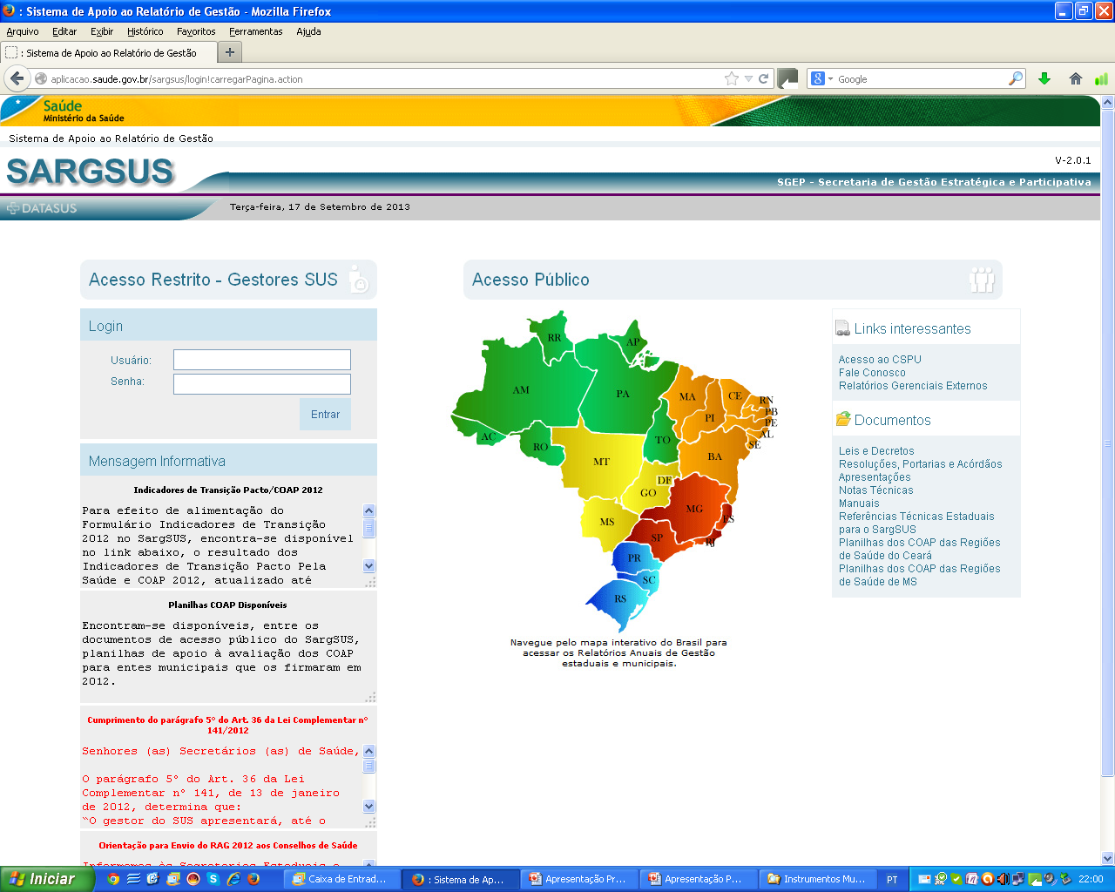
www.saude.gov.br/sargsus

Slide 20
RELATÓRIO DETALHADO DO QUADRIMESTRE

Slide 21
RELATÓRIO DETALHADO QUADRIMESTRAL
Este documento apresenta a estrutura para o relatório de que trata o artigo 36 da Lei Complementar nº 141/2012, a saber:
Art. 36. O gestor do SUS em cada ente da Federação elaborará Relatório detalhado referente ao quadrimestre anterior, que deve se apresentado até o final dos meses de fevereiro, maio e setembro em audiência pública na câmara de vereadores dos municípios, o qual conterá, no mínimo, as seguintes informações:
I - montante e fonte dos recursos aplicados no período;
II - auditorias realizadas ou em fase de execução no período e suas recomendações e determinações;
III - oferta e produção de serviços públicos na rede assistencial própria, contratada e conveniada, cotejando esses dados com os indicadores de saúde da população em seu âmbito de atuação.

Slide 22
RELATÓRIO DETALHADO QUADRIMESTRAL
O Conselho Nacional de Saúde aprovou a Resolução n° 459, de 10 de outubro de 2012, publica da no DOU n° 246, de 21/12/2012 , com um modelo padronizado do Relatório detalhado do Quadrimestre.

Slide 23
Obrigado !
Gerência de Planejamento do SUS
gepsa@saude.sc.gov.br
instrumentosdegestao@saude.sc.gov.br
(48) 3221-2095
(48) 3221-2233
FAX: (48) 3221-2387

